Slide 1
Государственное казенное образовательное учреждение для детей-сирот и детей, оставшихся без попечения родителей, специальная (коррекционная) школа-интернат для детей-сирот и детей, оставшихся без попечения родителей, с ограниченными возможностями здоровья имени Акчурина А.З. с. Камышла
«Волшебство атласной ленты»
Из опыта работы
учителя технологии
Гараевой Л.М.

Slide 9
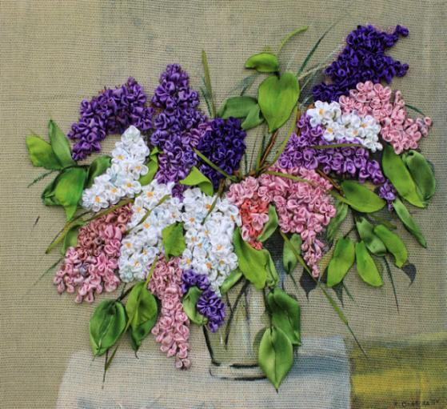

Slide 10
Создание изделия из ленты –
это дело ответственное

Slide 12
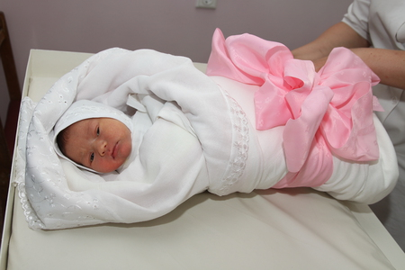

Slide 14
Атласн… лента
Атласн … переплетение

Slide 15
Атласная лента
Атласное переплетение

Slide 16
Технологическая карта
1.Возьмите ленту длиной 50 см. Сложите уголок и скрутите слева направо часть уголка в тугой стерженек-сердцевину розы. Прошейте его снизу нитками в цвет ленты.
2. Стерженек держим в левой руке, а ленту перегибаем по диагонали и туго обкручиваем сердцевинку розы, витки ленты сшиваем несколькими стежками внизу.
3. Продолжаем перегибать ленту и укладывать витки, пока не закончится лента, конец закрепляем стежками и делаем узелок. Цветок готов.

Slide 17
Стоимость нашей поделки
В магазине на эти материалы
мы бы потратили:
5 штук цветов из атласных лент - 250 руб., 100 руб.- рамка, 20 руб.- картон,
30 см ткани – 50 руб., 50 руб.- бусы,
40 руб.- нитки, 75 руб. -клей,
Итого: 585 рублей.
Мы потратили на работу 0 копеек.

Slide 18
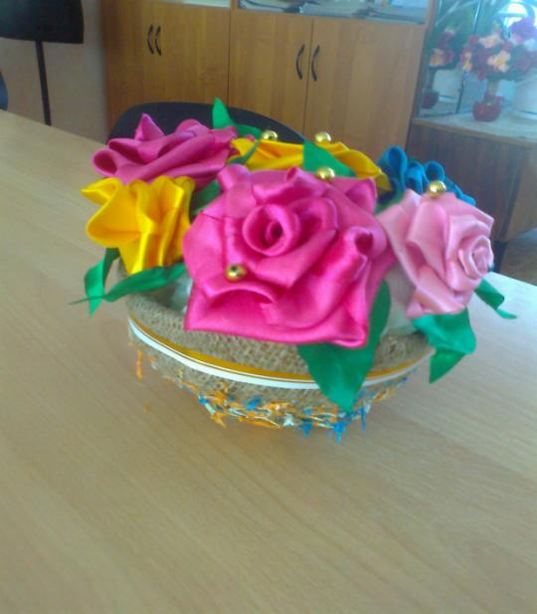
Руками моих детей, с любовью

